Slide 1
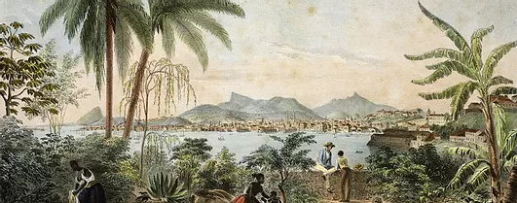
Exposé sur les chapitres des Essais, « Des Cannibales » et
« Des Coches »
Vue de Rio de Janeiro, in Alfred Martinet, Le Brésil pittoresque, historique et monumental, 1847
Estampe de Montaigne, Thomas Le Leu, 1608

Slide 2
Les essais « Des Cannibales » et « Des Coches » montrent-ils une exploration ou une exploitation de l’autre ?
PLAN
I. Les essais « Des Cannibales » et « Des Coches » permettent d’explorer l’autre pour mieux le connaître et mieux se connaître.
A. Une ouverture sur l’autre
B. Une ouverture sur soi
II. Les essais « Des Cannibales » et « Des Coches » révèlent l’exploitation de l’autre par les conquistadors qui ont installé en Amérique une domination.
A. Une exploitation par les Conquistadors de ces terres découvertes
B. Une exploitation par Montaigne de l’autre pour servir son argumentation

Slide 3
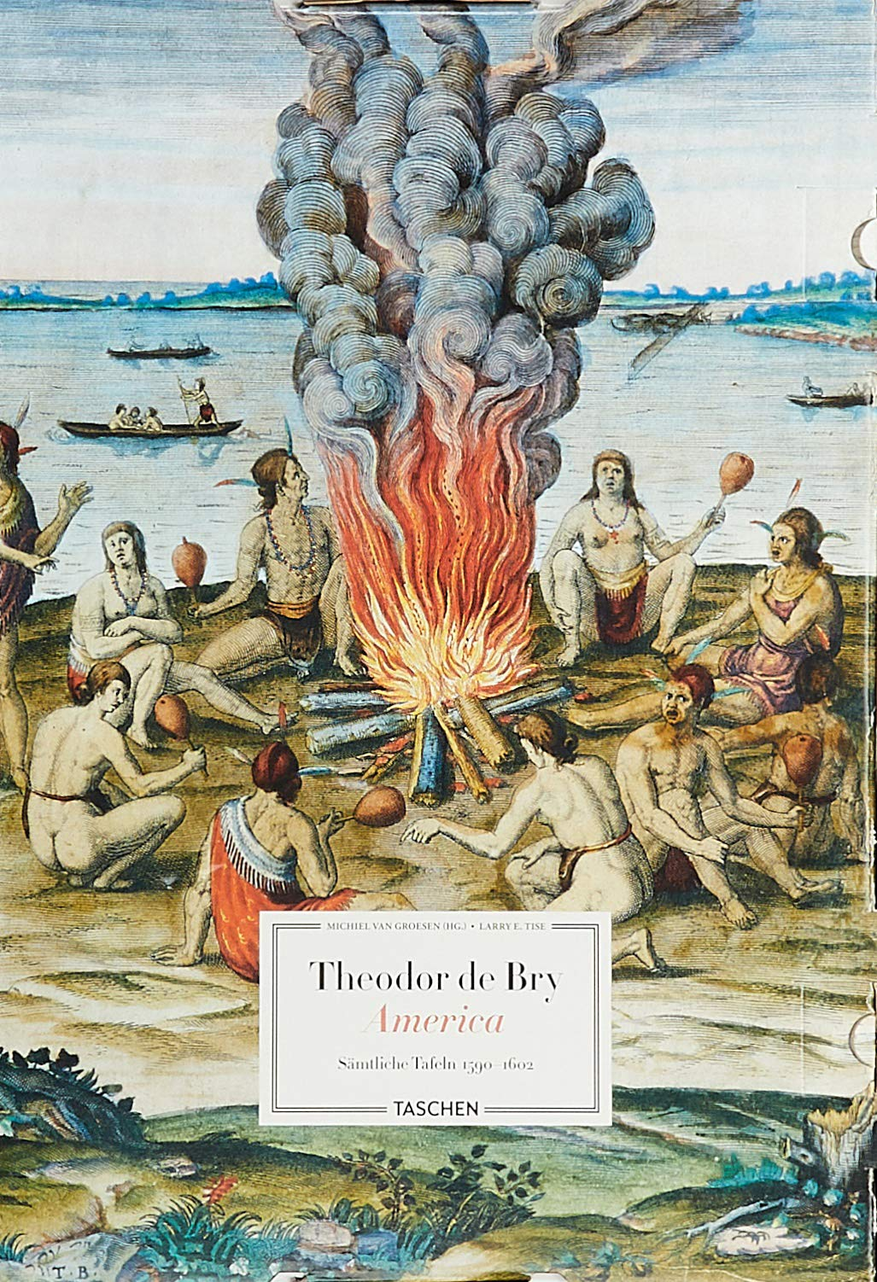
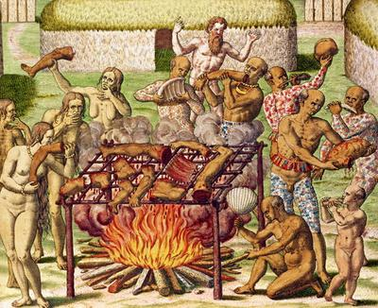
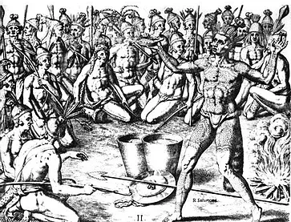
I. Exploration de l’autre pour mieux le connaître et mieux se connaître.
A. Une ouverture sur l’autre
Théodore de Bry, « Scène de Cannibalisme »,
XVI° siècle, gravure
Théodore de Bry, « Le chef Saturiba part en guerre »,
XVI° siècle, gravure
Théodore de Bry, « Comment les indiens fêtent les grand jours autour du feu » XVI° siècle, gravure
« Les cannibales font des guerres contre des nations qui sont au delà de leurs montagnes, (…), guerres où ils vont tout nus, n’ayant d’autre armes que des arcs ou des épées de bois »
« leurs prisonniers (…), ils le rôtissent et en mangent en commun »

Slide 4
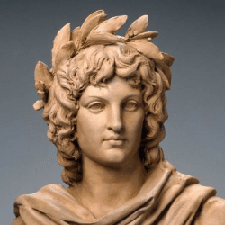
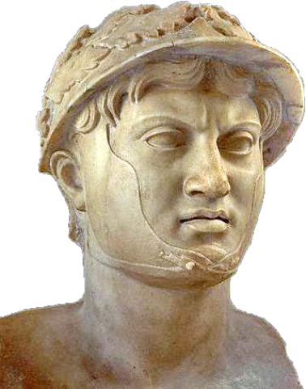
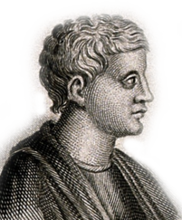
Références aux textes antiques :
Références à l’histoire :
« sterilisque diu palus aptaque remis Vicinas urbe lit, et grave sentit aratum »
de Horace
« Quand le roi Pyrrhus passa en Italie (…) »
« Hos natura modos primum dedit » de Virgile
Pyrrhus d'Épire (c. 318-272 av.J.-C.), commandant de l'armée grecque.
« si succiderit, de genu pugnat » de Sénèque
« Chez les Scythes, quand les devins (…) »
« Et veniunt ederaesponte sua melius, Surgit et in solis formosior arbutus antris, Et volucres nulla dulcis arte canunt. » de Properce
Une plaque en or représentant un cavalier scythe
IIe siècle av. J.-C.

Slide 5
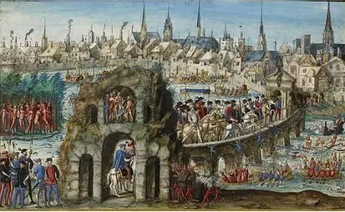
B. Une ouverture sur soi
« La plupart de leurs réponses et des négociations faites avec eux montrent que [ces hommes] ne nous étaient nullement inférieurs en clarté d’esprit naturelle et en pertinence. »
« Je ne suis pas fâché que nous soulignions l’horreur barbare qu’il y a dans une telle action, mais plutôt du fait que, jugeant bien de leurs fautes, nous soyons si aveugles à l’égard des nôtres. »
« Nous pouvons donc bien appeler ces hommes barbares eu égard aux règles de la raison, mais non pas eu égard à nous, qui les surpassons en toute sorte de barbarie. »
La « fête cannibale » à Rouen, en 1550 :
1ère rencontre entre le roi Henri II et des indigènes du Brésil, miniature

Slide 6
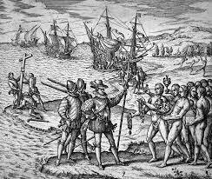
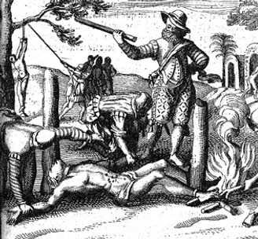
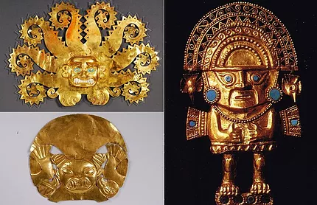
II. L’exploitation de l’autre par les conquistadors qui ont installé en Amérique une domination.
A. Une exploitation par les conquistadors de ces terres découvertes
La destruction d’un continent
Une exploitation économique
Théodore de Bry, Americae pars quarta, 1594
Scène de tortures infligées par les conquérants espagnols
L'or des Incas, Musée de l'or, LIma (Pérou)
«Au contraire, nous nous sommes servis de leur ignorances et de leur inexpérience pour les incliner plus facilement vers la trahison, la luxure, la cupidité et vers toutes sorte d’inhumanité et de cruauté, à l’exemple et sur le modèle de nos mœurs. »
« Tant de villes rasées, tant de nations exterminées, tant de millions de peuples passées au fil de l’épée, et la plus riche et belle partie du monde bouleversée, pour la négociation des perles et du poivre ! »

Slide 7
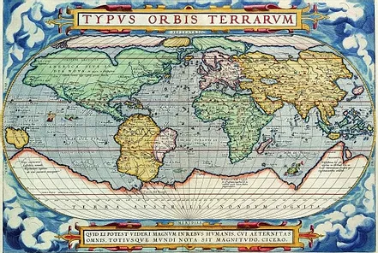
B. Une exploitation par Montaigne de l’autre pour servir son argumentation.
Certaines affirmations apparaissent incohérentes
Une démarche sincère guidée par un « élan généreux »
➢ Volonté de connaître le peuple du Nouveau Monde.
➢ Adopte le point de vue d’un ethnologue.
➢ Défend les opprimés qui n’ont pas le droit de parler et dénoncer le génocide, l’injustice et les méfaits de la colonisation.
« Leur guerre est touts noble et généreuse et a autant d’excuses et de beauté que cette maladie humaine peut en recevoir : elle n’a d’autre fondement parmi eux que la seule recherche de la valeur »»
« il est rare d'y voir un homme malade ; et m'ont assuré n'en y avoir vu aucun tremblant, chassieux, édenté, ou courbé de vieillesse. »
« Dans la Bible aussi, Sarah ou Léa et Rachel, femmes de Jacob, mirent leurs belles servantes à la disposition de leurs maris. »
1584 : carte du monde

Slide 8
Conclusion
Sources : La dissertation sur œuvre et aimer-la-littérature
CAGNARD Hugo, MONGE Anaïce, GINESTE Carla

